Slide 1
Marketing Digital para Corredores
2ª Parte

Slide 2
Espero que disfruten, aunque cueste
Expectativa
Realidad

Slide 3
Hablamos de Marketing
Hablamos de qué NO es Marketing
No es Venta
No es Diseño
No es Publicidad
No es Promoción
Marketing es:
Comprender – Analizar – Planificar - Ejecutar

Slide 5
Hablamos de cómo han cambiado las comunicaciones
Internet y las nuevas tecnologías han hecho que nos relacionemos distinto con las marcas, y ellas han tenido que adaptarse. Ejemplo: Taxis vs Uber, Blockbuster vs Netflix.
Chile es líder en América Latina en el uso de redes sociales con una de las tasas de penetración más alta de internet.

Slide 6
Composición de tu Estrategia Digital
Pagina Web: Centro de Operaciones
Redes Sociales: Promover tu marca
Buscadores: Promover Tu Servicio
Medir: Mantener Control de Tus acciones

Slide 7
1ª Parte
Fundamentos de Marketing
Marketing Tradicional vs Marketing Digital / Online
Principales Elementos de Diseño de Un Sitio Web Inmobiliario
Textos, Fotos y Videos de un Sitio Web Inmobiliario
2ª Parte
Paginas de Captura y Aterrizaje
Captación de Clientes Online
Blog Inmobiliario
Como Publicar en Portales
Redes Sociales

Slide 8
Principales Elementos de Un Sitio Web Inmobiliario
Principal Objetivo de tu web inmobiliaria es: Generar confianza.
A Clientes
A Buscadores
El único indicador que has alcanzado ambos objetivos es conseguir solicitudes de información a través de nuestro sitio web de forma constante.

Slide 9
Costo del Diseño
Poco Presupuesto y bastante Café
Se diferente Online
Facilita la vida a tus clientes
Dedica tiempo semanal a tu pagina web
Adquiere la mentalidad comercial correcta
Tu pagina ayuda a comprar, no vende.

Slide 10
La Primera Impresión
“No importa su tamaño, deben entregar el mismo servicio de un grande”
Alimenta el propósito que tengo en mente
El diseño simple invita a escanear
El contenido incita a permanecer
50% de las web con 10 segundos de permanencia y 20% de rebote

Slide 11
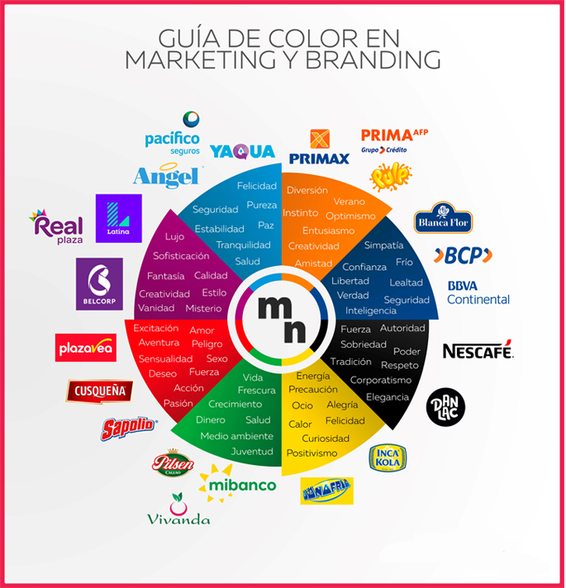
Combinación Cromática

Slide 12
Combinación Cromática
Los Colores influyen en los sentimientos
Tomate en serio la psicología del color
Utiliza el blanco de fondo, el 70% del sitio debe estar de color blanco

Slide 13
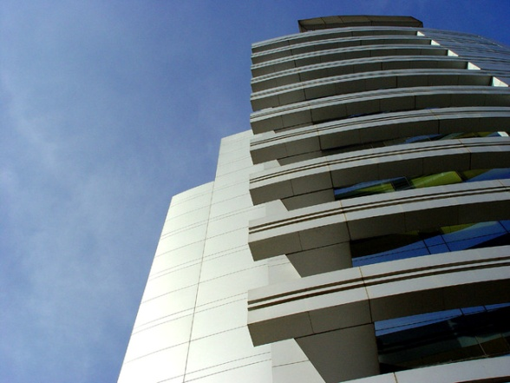
Fotos y Gráficos Sitio Web
Relevantes a la página, no al sitio
Personas que transmiten sentimientos
Fotos que se sientan personales
Fotos de cada inmueble mas breve descripción y link a otra página

Slide 14
Fotos y Gráficos Sitio Web
Fotos Honestas, Reales pero de buena calidad
www.freeimages.com
No hay nada mas desalentador que fotos irreales deshonestas, eso atentará con tu
Credibilidad.

Slide 15
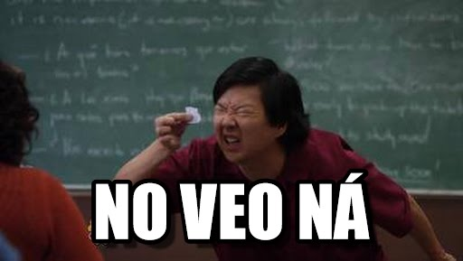
Tipología de la letra
Se asocian a una sensación en particular
Fáciles de Leer Online
Solo 2 tipografías de letra por página

Slide 16
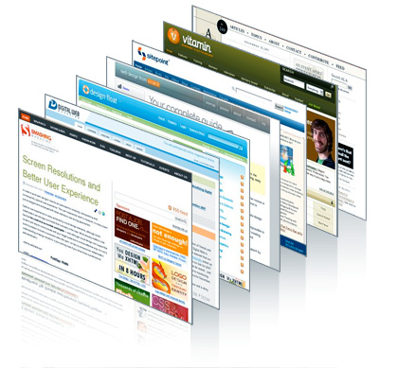
Cuantas páginas debe tener mi sitio
Mejor 10 que 15, Mejor 8 que 10
Vender tu Servicio Inmobiliario
Da al Visitante lo que quiere.
General Solicitudes de Información

Slide 17
Links Externos y Links Internos
Importantes para tu SEO
Usuario: Páginas Interconectadas desde el texto = Mayor Fluidez = Más Permanencia
Buscadores: Mas Importancia para tu web
Un Link en cada pagina a tu formulario (“Pídeme Información, Pídeme Información”)
Cuidado con Link Externos
Mejor Link Internos que Externos

Slide 18
Los Medios Sociales
Los Links Externos que Importan
Iconos con Llamada a la Acción
Visibles y bien Diseñados
Incentivar el Compartir Información

Slide 19
Tiempos de Carga
Un problema Frecuente
Influye en Tu posicionamiento
Usa “Pagespeed Insights”
A Google le Importa Mucho.

Slide 20
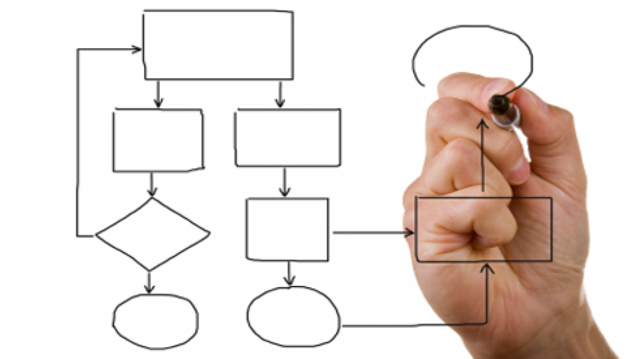
Haz un Mapa de tu Página Web
Para ti y los buscadores
Ayuda en el diseño y los contenidos apropiados
Ayuda a establecer tus objetivos
Evita contenido duplicado
Ayuda a aumentar el tiempo de permanencia y reducir % de rebote
Ayuda a disminuir el n° de Clicks

Slide 21
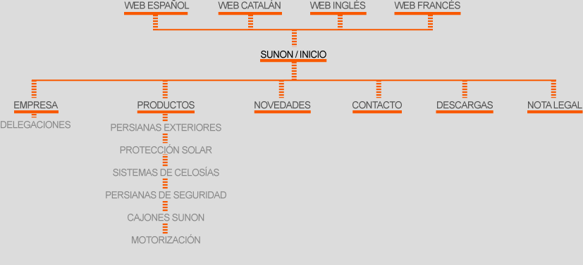

Slide 22
Consideraciones Finales
Diseña considerando el teléfono móvil
Una obviedad? No lo creas
Pocos Cliks para llegar a la información deseada
Google te penaliza si no eres compatible.
Diseña tu sitio pensando en las mujeres
Se fijan en los detalles
Descripciones que apelen a valores femeninos
Estabilidad y Seguridad
Diseña pensando en la F
Titular, parte Superior Izquierda
Línea Central para Fotos y Videos
Incrementa un 70% las Solicitudes

Slide 23
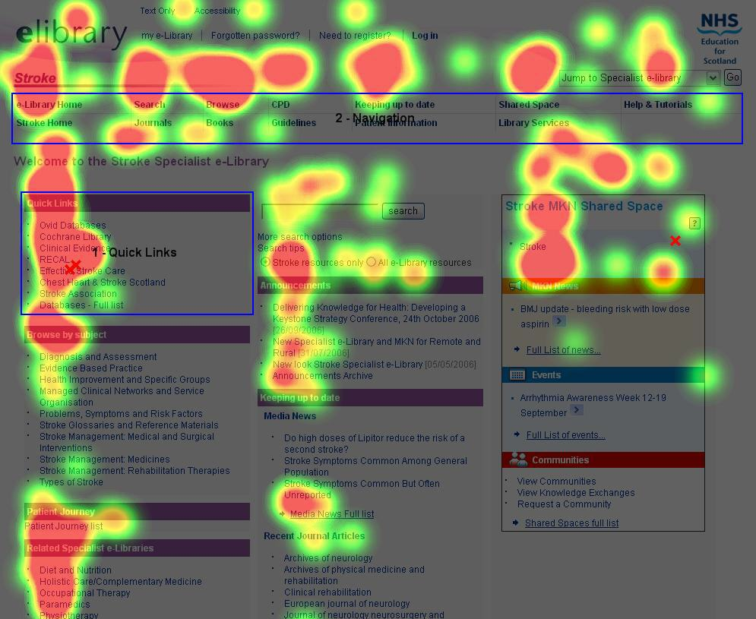
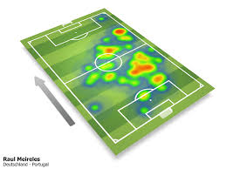
Diseñar pensando en la F

Slide 24
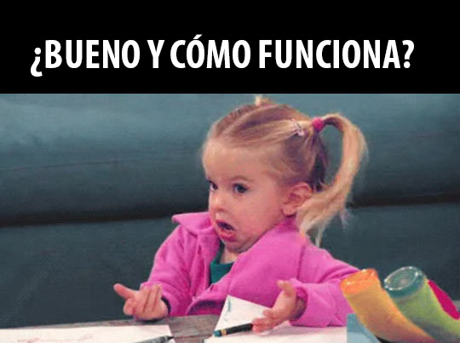
¿Cómo funciona?

Slide 25
Lógica de los servidores y Alojamiento Página Web
2.- El usuario descarga la página del servidor
Para que pueda visualizarse.
Registro de dominio en
NIC Chile para dominios .cl
O NIC.COM para dominios .com.
Solo Garantiza el dominio o dirección web
El Servidor permite alojar la pagina y que sea visible por todo el mundo.
1.- El usuario realiza la busqueda de
La página

Slide 26
¿Tener un sitio web es lo mismo que registrar una marca?
La dirección o sitio web, no es
Sinónimo de tener una marca registrada
Es un símbolo único o una palabra usada para representar el negocio o sus productos. Una vez registrada, el mismo símbolo o serie de palabras no puede ser usada por otra organización.

Slide 27
¿Cómo subo o bajo posiciones de Google?
MI PÁGINA SUBE DE POSICIONES
Cuando tiene un alto nivel de calidad
Cuando esta armada de forma ordenada
Cuando tiene visitas recurrentes
Cuando esas visitas tienen un alto nivel de permanencia
Cuando hay contenido permanente
Cuando pesa mucho
Cuando tiene un alto tiempo de carga
Cuando tengo contenido duplicado
Cuando tengo poco trafico
Cuando es poco relevante
MI PÁGINA BAJA DE POSICIONES

Slide 28
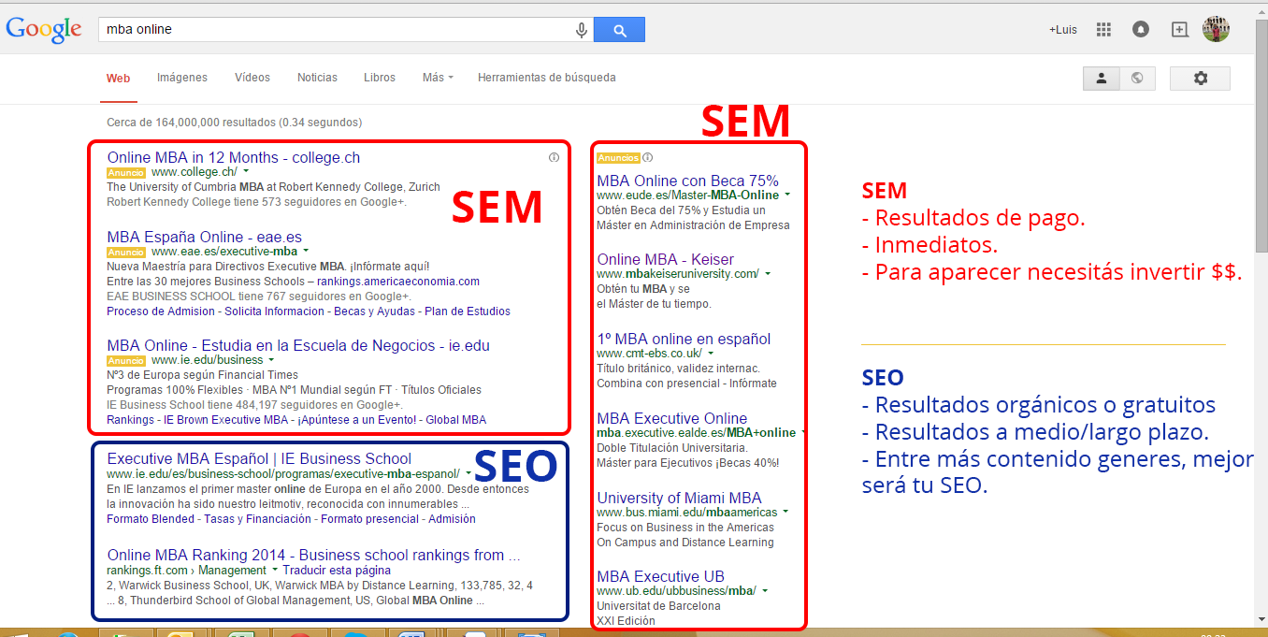
¿Cómo subo o bajo posiciones de Google?

Slide 29
¿SEO ?
¿SEM?

Slide 30
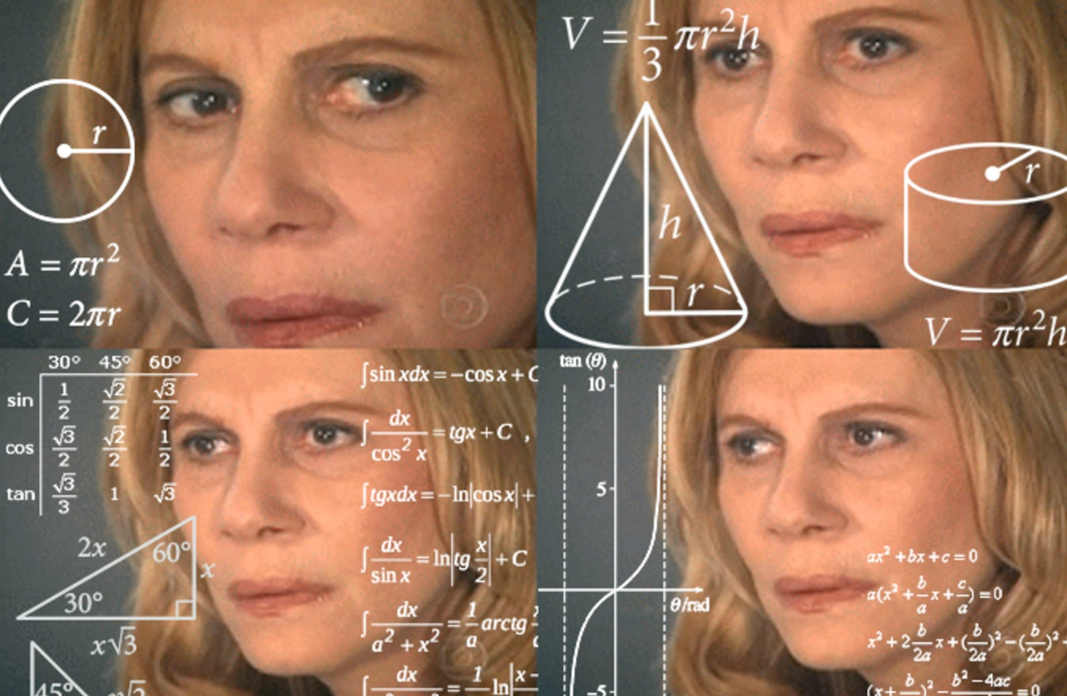
SIMPLE: SEO ES POSICIONAMIENTO ORGANICO SEM ES POSICIONAMIENTO PAGADO

Slide 31
Composición de tu Estrategia Digital
Pagina Web: Centro de Operaciones
Redes Sociales: Promover tu marca
Buscadores: Promover Tu Servicio
Medir: Mantener Control de Tus acciones

Slide 32
2 Caminos 1 mismo objetivo
SEO
SEM
Camino Largo
Construido en base a las buenas practicas vistas
Confiable
Gratuito
Camino Corto
De Pago
Es una subasta
Resultado Inmediato

Slide 33
¿Como funciona SEM?

Slide 34
Se seleccionan una serie de “palabras Clave”
Que pueden definir nuestro negocio y por las cuales la gente nos buscará
Dichas palabras clave “se rematan” a un CPC (Costo por Click)
Cada Click tiene un valor y tu pagarás por cada click que reciba tu anuncio

Slide 35
Supongamos que mi servicio se enfoca en sector Norte de Stgo
1.- Selecciono mis palabras clave por las cuales creo que la gente me buscará
2.- Creo mi anuncio o lo escojo con la agencia que me ayude
3.- Mi cliente que busca propiedades del sector Norte encuentra mi aviso
4.- Hace Click en mi página ...........
Cara referencial del potencial cliente

Slide 36
El Cliente se ha encontrado con avisos exclusivamente para el sector Oriente
Cara referencial del potencial Cliente

Slide 37
Por eso se crean páginas de Captura y Aterrizaje
La Pagina de Aterrizaje contiene exclusivamente lo que mi cliente quiere.
El Cliente “aterriza” en una pagina “valiosa”
Ayuda a mantener mi página con un buen nivel de calidad
La Pagina de Captura la información que mi cliente busca
Tomo todos sus datos para contactarlo a la brevedad
Ayuda a mantener mi página con un buen nivel de calidad

Slide 38
Captación de Clientes Online
En términos generales, un 75% de tus clientes cualificados deben conseguirse por "fuera" de tu pagina. y solo un 25 dentro. Sabemos que los mejores clientes se captan antes que te escaneen tu sitio web.
No es suficiente estar en internet, sino que es necesario que te encuentren.
- La cuestión no es estar online, sino que te encuentre quien te necesita
- El sitio web debe ser el centro de tu negocio, pero no en el centro de captación.
Es necesario generar credibilidad antes

Slide 39
Blog Inmobiliario
Porque encaja un blog en mi estrategia de captación.
Mantener la credibilidad
Comprueban tus palabras clave
Cada articulo puede ser una pagina web
Objetivo de tu blog
Los blog cada vez se leen mas, por lo que el objetivo debe ser captar
Es una herramienta de Atracción de tráfico
Ayuda a mantener y aumentar tu credibilidad
Debes publicar periodicamente
Un blog es mas rentable que una pagina web
Un blog es un acto de generosidad porque se comparte conocimiento.. Por ejemplo a clientes
Potenciales.

Slide 40
Blog Inmobiliario
El cliente llega a tu blog porque busca algo que tu ofreces
Le interesa como esta construida tu pagina y blog, sigue leyendo
Encuentra valiosa tu información, te diferencia del resto
Te contacta

Slide 41
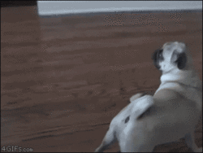
Como Publicar en Portales
Los portales son tu principal aliado, pero también tu enemigo
Aunque no lo creas

Slide 42
Como Publicar en Portales
Los portales están acaparando la mayoría de las búsquedas que se realizan online siendo la mayor competencia de las agencias inmobiliarias y sobre todo de los agentes independientes
Los portales inmobiliarios no son necesariamente tus enemigos, pero desde luego no son tus amigos, porque ellos persiguen unos intereses, que en parte se enfrentan a los tuyos.
Para compradores de inmuebles y propietarios que desean vender, los portales inmobiliarios prestan un servicio necesario y además de calidad.

Slide 43
Los portales inmobiliarios están en el negocio del marketing online dentro del sector inmobiliario. Prestan un servicio de contacto entre compradores y vendedores de inmuebles, con o sin agente inmobiliario de por medio.
En cambio, los portales inmobiliarios no ganan dinero vendiendo inmuebles; ganan dinero vendiendo publicidad y servicios añadidos. Y para hacerlo, para atraer clientes, tanto compradores, como propietarios, como agentes inmobiliarios, agencias inmobiliarias, como promotoras, etc.

Slide 44
¿Sorprendido?

Slide 45
Captando Clientes Indirectamente : Algunos portales inmobiliarios te permiten incluir en los textos de tus anuncios enlaces a páginas externas: a Páginas de Captura, Páginas de Aterrizaje, a tu blog, a tu canal de YouTube, etc. A donde tú desees. Estos portales, cuando los encuentres, son muy valiosos y los más rentables para ti.
Links Externos que Mejora tu Page Rank. Conseguir link externos es una estrategia muy buena para tu SEO o posicionamiento online. Si utilizas las palabras clave adecuadas en los títulos y descripciones de tus inmuebles conseguirás muchos enlaces o visitas.

Slide 46
Estrategia Promocional en los Portales. Tu estrategia para promocionarte en los portales inmobiliarios consta de las siguientes etapas:
1.- Identificar los Portales Inmobiliarios.
2.- Seleccionar tus Inmuebles.
3.- Preparar los textos.
4.- Preparar tu banner/banners
5.- Subir los inmuebles a mano
6.- Incentivar el contacto
7.- No poner toda la información ni fotos disponibles
8.- Conseguir contacto y confianza perdurable
9.- Vender en el portal tu servicio, no un inmueble.

Slide 47
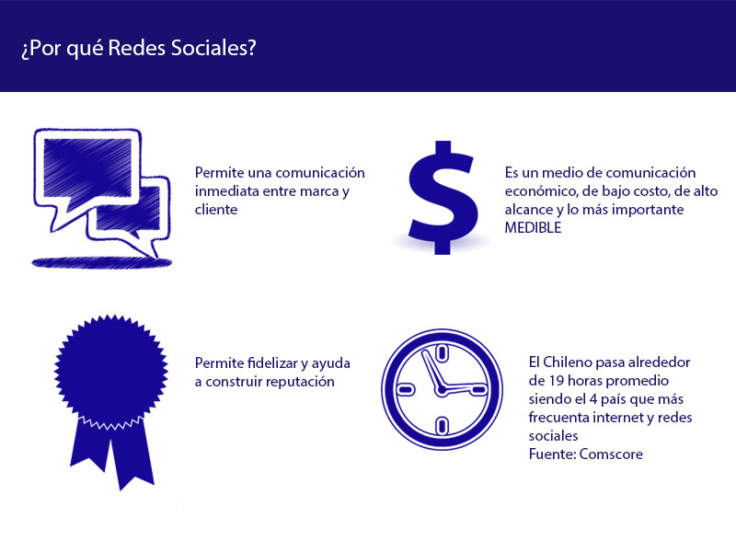

Slide 48
Composición de tu Estrategia Digital
Pagina Web: Centro de Operaciones
Redes Sociales: Promover tu marca
Buscadores: Promover Tu Servicio
Medir: Mantener Control de Tus acciones

Slide 49
Redes Sociales
Cra una página de Facebook de tu empresa o de ti como Corredor.
Crea un perfil de Facebook exclusivo para la promoción de tus propiedades.
Súmate a Grupos en Facebook, son una buena manera de promover tus propiedades.
Considera pagar servicios como Facebook Ads.
En sus redes sociales promuevete y habla no solamente para ofrecer propiedades

Slide 50
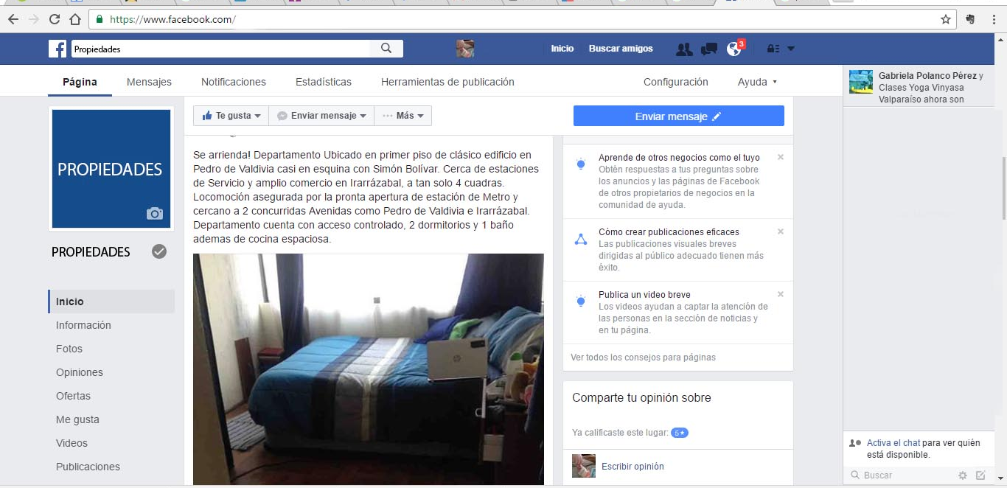

Slide 51
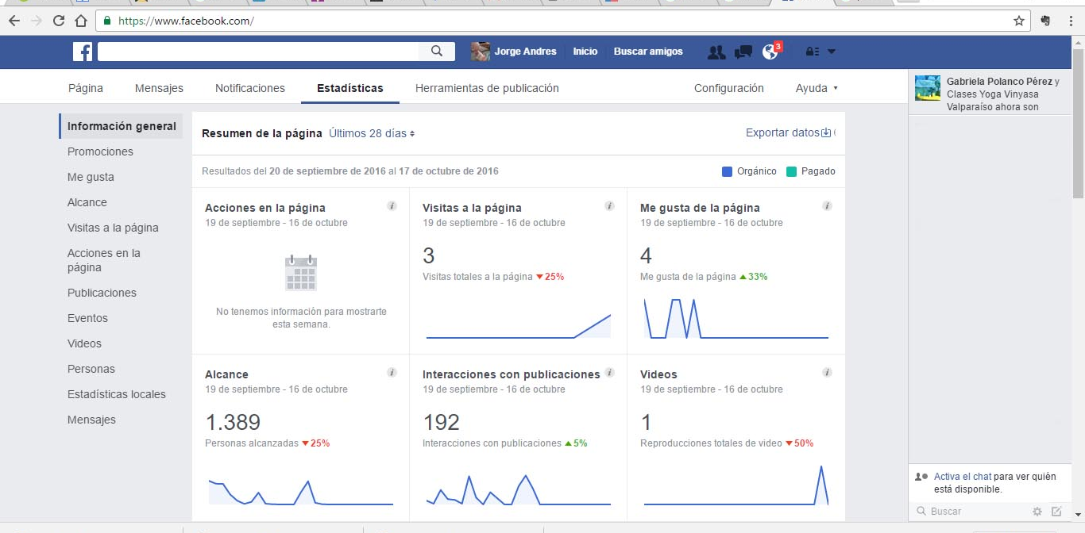

Slide 52
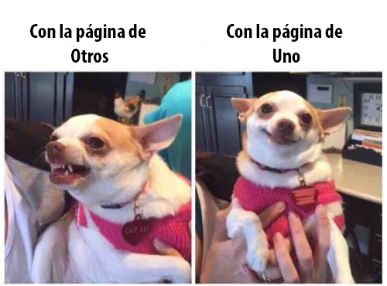
Ultimas Consideraciones
Sean Críticos con su página

Slide 53
Ultimas Consideraciones
Sitios Versátiles, un porcentaje importante visita desde móviles.
Agregue un blog de noticias, inyecte personalidad y contenido
Vitrina para las propiedades, vea otras funcionalidades, todo entra por la vista.
Pague por un dominio propio, pague por un correo propio.
Mida el rendimiento de su pagina, pídale a su administrador o sitio hosting reporte.

Slide 54
¡Éxito y ……

Slide 55
Gracias!

